Slide 1
대준신발
Version 1
Last Updated
작성자 | 작성일 | 화면용도(사용자/관리자) | 개발팀 확인자 | 디자인팀 확인자
안효준 | 2022-12-27 | 사용자 화면설계 | 안효준 | 안효준
스토리보드 분류
스토리보드 승인
담당자 | 확인일자
안효준 | 2022-12-29

Slide 2
목차
메뉴 구조도
각 화면

Slide 3
메뉴 구조도

Slide 4
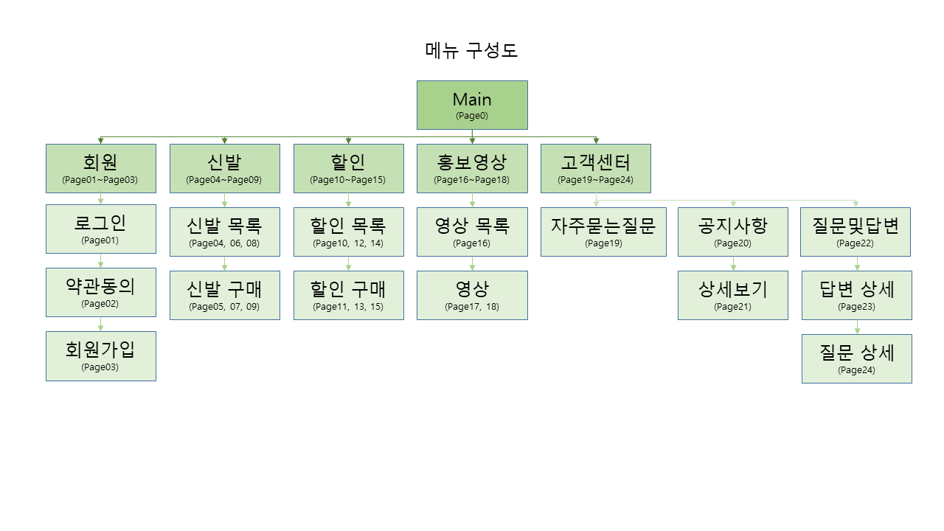
Project : OO 웹 사이트
Page Subject | 메뉴 구조도 | ID | A01 | Page | 1
IA(Information Architecture) |  | 대준신발
 |  | 메뉴 구조 설명
 |  | 메뉴는 메인을 포함한 Page0~Page24로 구성 되어 있다. 회원 메뉴의 경우 회원 카테고리로 묶여 있지만 실제 구현에서는 로그인과 회원 가입으로 이루어져 있다. 회원가입을 누를 경우 약관 동의를 먼저 보여주고 그다음 회원가입으로 들어간다. 신발 카테고리는 남성, 여성, 아이로 나눠져 있다. 각 카테고리의 목록을 들어 갈 수 있으며, 목록에서 원하는 상품을 클릭하여 상세보기 및 바로 구매할 수 있는 화면을 보여준다. 할인 또한 남성, 여성 아이로 이루어져 있으며 각 카테고리 별 목록과 상품을 클릭 시 자세히 보기와 구매를 할 수 있다. 홍보영상 메뉴에 들어가면 영상목록을 확인 할 수 있다. 영상목록에서 원하는 영상을 클릭 시 해당하는 영상을 확인 할 수 있다. 고객센터는 크게 FAQ, 공지사항, QNA로 이루어져 있다. FAQ의 경우 정해져 있기 때문에 한 화면에서 확인 할수 있다. 공지사항은 공지사항 리스트를 보여주고 원하는 글을 클릭 시 공지사항 상세보기 페이지를 확인 할 수 있다. QNA메뉴는 QNA리스트를 보여주고 답변과 질문 또한 보여준다. 여기서 사용자가 답변 혹은 질문 을 클릭시 해당하는 화면을 보여준다.

Slide 5
각 화면

Slide 6
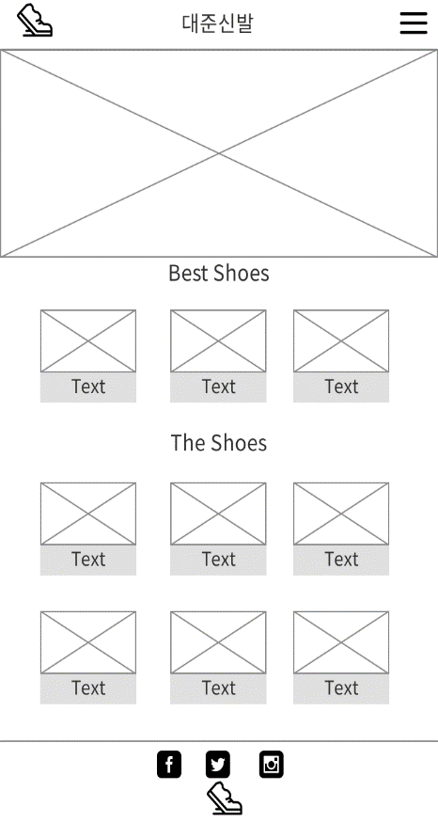
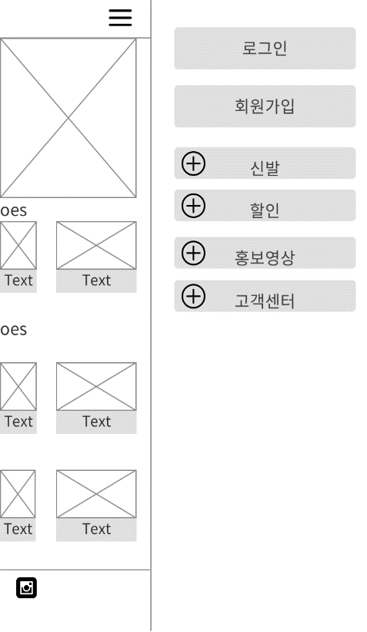
Main
2022/12/27
/
Page0
A
1
대준신발
1 | Logo, 로고를 클릭시 메인 화면으로 이동한다.
2 | 슬라이더로 이루어져 있으며 자동으로 슬라이더가 실행되어 사진인 변경된다.
3 | 메뉴 버튼이며 버튼을 클릭시 메뉴 페이지가 열리게 된다.
4 | 각종 SNS이미지이다. 이미지를 클릭시 해당하는 사이트의 로그인 페이지로 이동하게 된다.
5 | 로그인 버튼클릭시 외부링크를 걸어서 페이지 이동이 아닌 로그인 화면을 띄어서 보여준다.
6 | 회원가입 버튼 클릭시 외부 링크를 걸어서 페이지 이동이 아닌 회원 가입 화면을 띄어서 보여준다. 회원 가입 버튼은 약관 동의 > 회원가입 순서로 이동하게 된다.
7 | “+” 이미지 혹은 텍스트, 박스를 클릭시 서브메뉴가 보여지게 되고 해당하는 버튼을 클릭시 서브 페이지로 이동하게 된다.
1
3
2
5
6
7
4

Slide 7
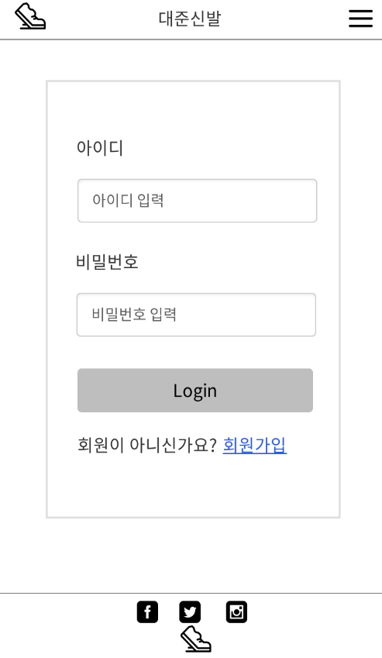
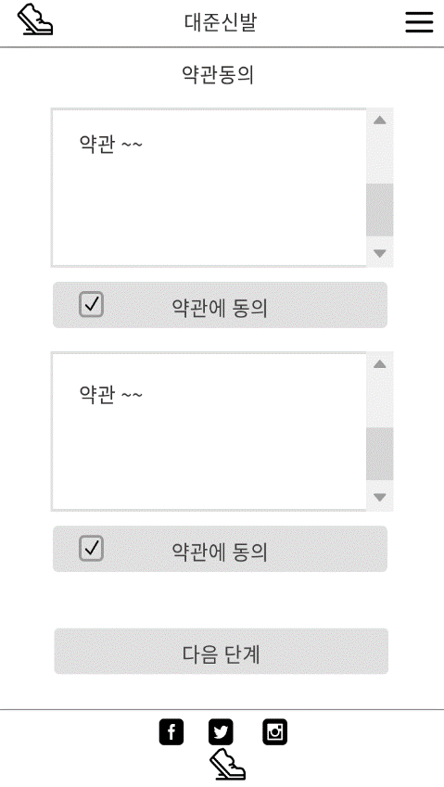
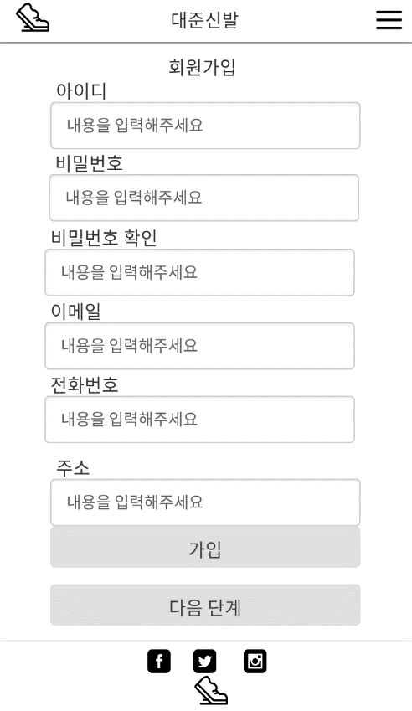
회원
2022/12/27
/
Page01~Page03
A
1
대준신발
1 | 아이디와 비밀번호를 입력할 수 있는 input이다.
2 | 로그인 버튼 클릭시 아이디와 비밀번호가 입력되지 않았을 경우에는 이동하지 않는다.
3 | 회원가입 링크를 클릭시 약관 동의 사이트로 이동한다.
4 | 약관 동의 체크박스를 체크하지 않은 것이 있을 경우 alert를 사용하여 메시지를 띄어주며 모두 체크되어 있을 경우에 회원가입 사이트로 이동한다.
5 | 해당 내용입력 input에 내용을 입력하지 않았을 경우에는 경고창을 보여주며 가입이 불가능하다.
5
1
2
3
4

Slide 8
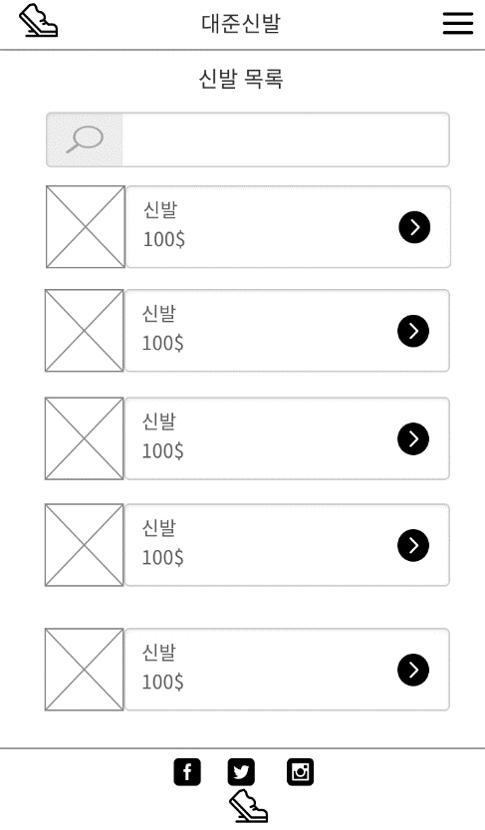
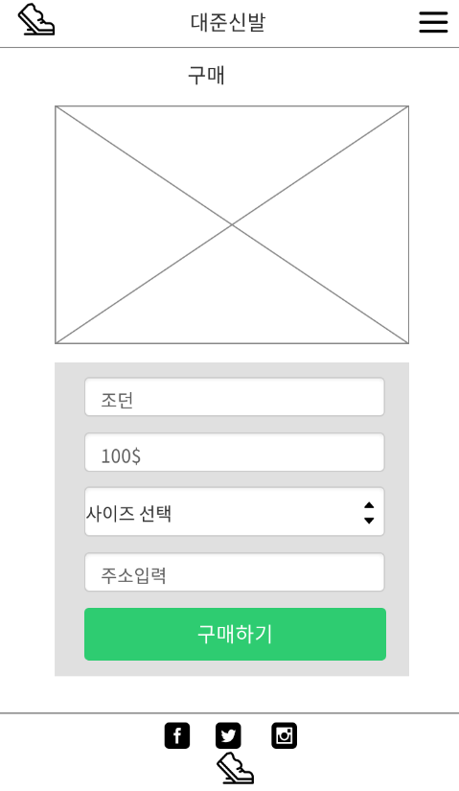
신발, 할인 메뉴 사이트
2022/12/27
/
Page04~Page015
A
1
대준신발
1 | 해당 부분에 원하는 신발의 이름을 입력할 시 해당하는 신발의 목록을 보여주는 검색창 이다.
2 | 신발의 이미지를 보여준다.
3 | 버튼을 클릭 시 신발 구매 사이트로 이동하게 된다.
4 | 해당하는 신발의 이미지를 보여준다.
5 | 신발의 사이즈를 선택할 수 있는 select box이다.
1
4
6 | 사이즈 선택과 주소를 입력하지 않을 경우 구매하기 버튼을 누를 수 없으며, 경고 창을 보여준다.
2
3
7 | 해당 신발,할인 메뉴는 남성, 여성, 아이의 카테고리로 3개의 서브 메뉴로 나눠져 있다.
5
6

Slide 9
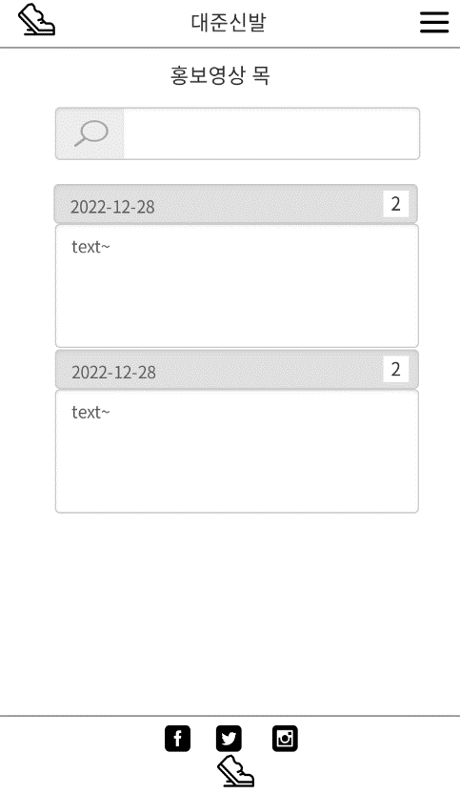
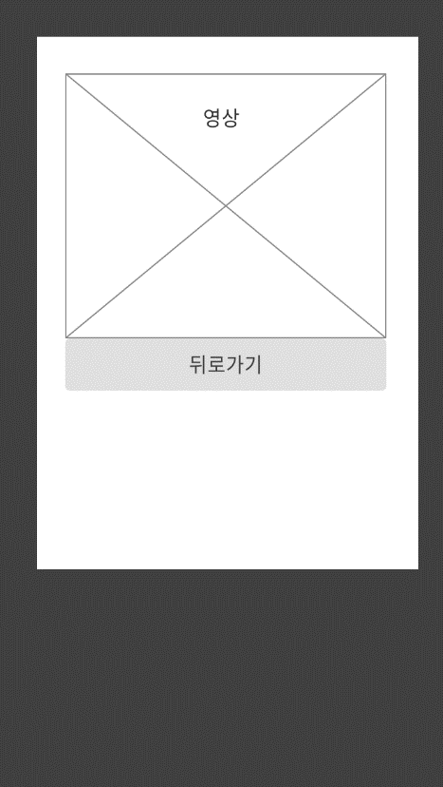
홍보영상
2022/12/27
/
Page16~Page18
A
1
대준신발
1 | 검색창에 찾고싶은 홍보영상의 제목 혹은 내용을 입력하면 해당 목록을 찾을 수 있다.
2 | 영상 시청 횟수 이다. 해당영상을 시청할 경우 번호가 올라간다.
3 | 목록을 클릭시 해당하는 영상을 볼수있도록 외부링크를 걸었다.
4 | 영상 플레이어가 보여지며 해당 영상을 확인 할 수 있다.
5 | 뒤로가기 클릭시 홍보영상 목록으로 이동한다.
록
4
1
2
3
5

Slide 10
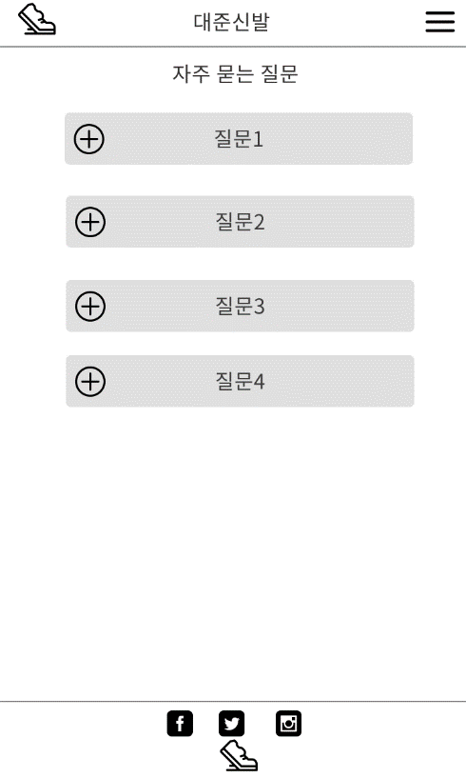
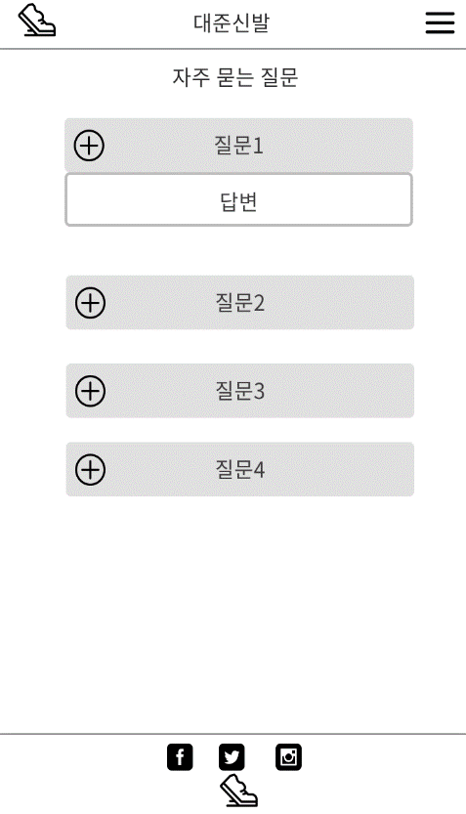
자주 묻는 질문
2022/12/27
/
Page19
A
1
대준신발
1 | 해당하는 버튼을 클릭시 질문의 내용을 확인할 수 있다.
2 | 버튼 클릭시 보여지는 내용이다.
3 | 버튼을 클릭하여 내용이 보여질 경우에 아래의 질문들이 자동으로 내려가게 된다.
1
2
3

Slide 11
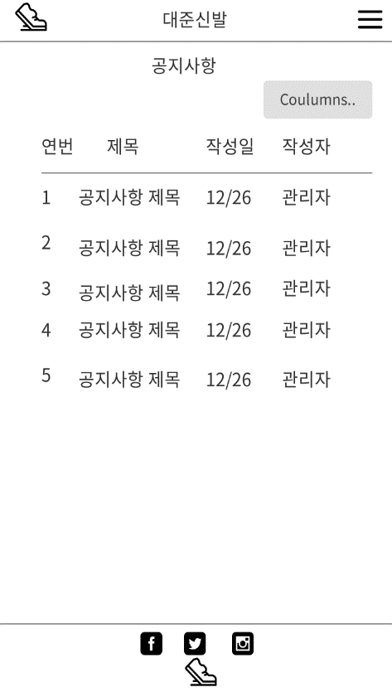
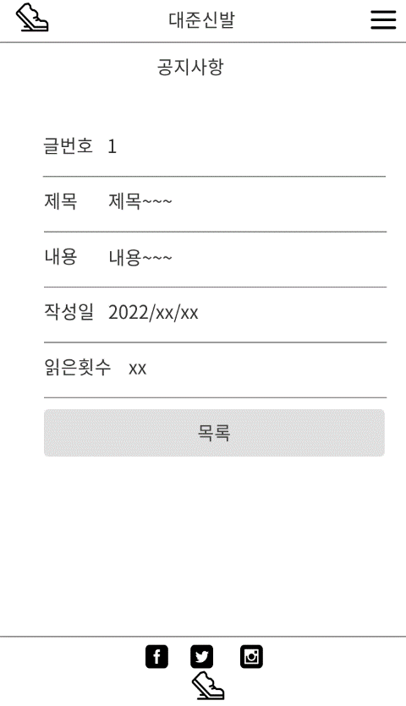
공지사항
2022/12/27
/
Page20~Page21
A
1
대준신발
1 | 해당 버튼 클릭시 공지사항 테이블에서 원하는 내용을 확인할 수 있다. 만약 작성일 체크박스를 해제할 경우 작성일을 제외한 부분만 보여지게 된다.
2 | Page20의 공지사항 목록에서 글 제목을 클릭시 해당하는 글의 상세보기가 보여지는 내용이다.
3 | 해당 버튼을 클릭 시 공지사항 목록으로 이동하게 된다.
1
2
3

Slide 12
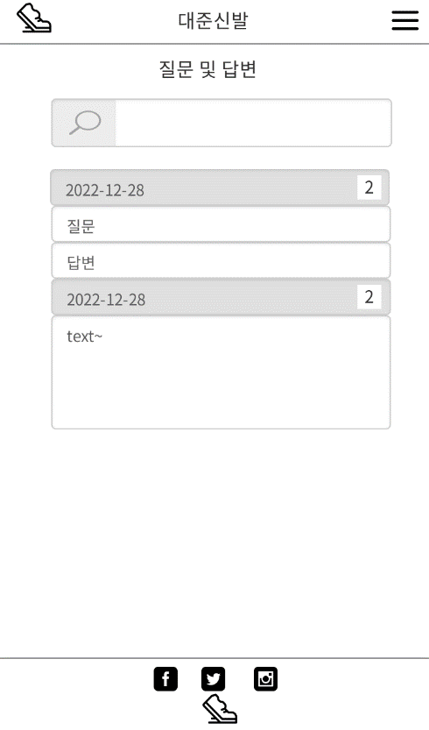

질문 및 답변
2022/12/27
/
Page22~Page24
A
1
대준신발
1 | 글 찾기 창이다. 원하는 글의 제목을 입력하게 된다면 입력한 글을 찾을 수 있으며, 입력한 글만 화면에 보여준다.
2 | 날짜는 글을 입력한 시점으로 정해진다. 글을 입력하게 된다면 해당하는 글의 날짜가 보여지며, 질문글이 등록된다. 답변 글을 입력해도 날짜는 변경되지 않는다.
3 | 해당하는 숫자는 글을 읽은 횟수 이다. 답변글의 읽은 횟수가 아닌 질문글을 읽은 횟수 이다.
6
1
4 | 질문 글을 등록 했을 경우에 화면과 같이 날짜와 읽은 횟수를 확인 할수 있는 창아래에 생기게 된다.
5 | 답변글을 등록했을 경우 화면과 같이 질문글 바로 아래에 생기게 된다. 답변글을 작성하게 되면 원래 있던 답변글 아래에 순차적으로 생기게 된다.
2
3
4
5
6 | 질문 상세글과 답변 상세글은 제목을 제외한 부분에서 모두 동일하다.

